Slide 1
Productividad laboral y salarios a nivel sectorial en América Latina: 2016-2023
Evidencia en manufactura, comercio y comunicaciones
CEPAL 2025

Slide 2
Motivación
Motivación
Pregunta central: ¿Cuál ha sido la dinámica de la productividad en AL?
Contexto: salario mínimo en Chile y México; pandemia y recuperación post-2021; transformación tecnológica y cambios en la composición sectorial
Racionalidad
Los agregados tienden a diluir las dinámicas sectoriales, de manera que este análisis se concentra en divisiones donde se observa patrones claros y la comparabilidad es mejor.
Metodología
Productividad laboral: Valor agregado constante (2018=100)/Número de ocupados
Costo de la mano de obra: Remuneraciones (USD constantes, 2018=100)/Número de ocupados
Período: 2016–2023; países: Chile y México.
Fuente de datos
Base de datos económicos (BADECON) CEPAL
CCNN CEPAL

Slide 3
Productividad laboral
(Índice, 2018=100)
Manufactura
Comercio
Comunicaciones
Fuente: BADECON CEPAL
Chile muestra gran volatilidad, con fuertes caídas y recuperaciones irregulares, mientras México mantiene una tendencia más estable hacia el alza desde 2020.
México exhibe un crecimiento sostenido de la productividad tras 2020, en contraste con la trayectoria descendente observada en Chile.
→ Manufactura y Comunicaciones, ambos países convergen en niveles bajos y estables, posiblemente reflejando modernización tecnológica y ajustes estructurales del sector.

Slide 4
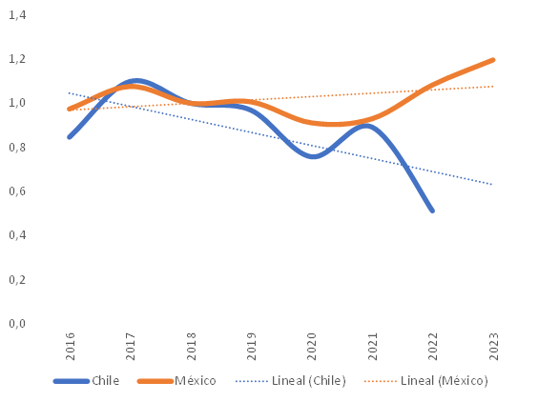
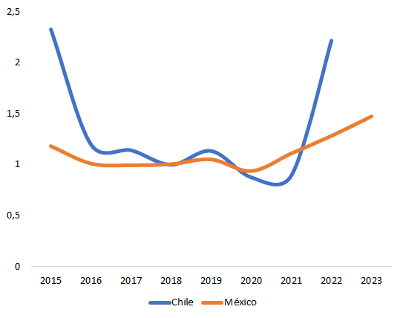
Productividad laboral
(Índice 2018=100)
Elaboración de
alimentos
Costo de la mano de obra
(Índice, 2018=100)
a: México realizó un cambio metodológico en 2018. Las cifras 2016 y 2017
están con la metodología del año 2013.
Chile presenta alta volatilidad: la productividad laboral (VA/EMP) cae con fuerza en 2020 y 2022, mientras el costo de la mano de obra (REM/EMP) se dispara en 2021. Esto evidencia un desacople entre productividad y salarios.
México muestra una evolución más estable, con productividad creciente desde 2020 y costos laborales en alza sostenida.
En general, Chile enfrenta choques de corto plazo ligados a la pandemia, mientras México consolida un patrón más equilibrado y persistente entre productividad y remuneraciones.

Slide 5
Productividad laboral
(Índice, 2018=100)
Comercio al por mayor, excepto automotores y bicicletas
Costo de la mano de obra
(Índice, 2018=100))
Nota: México realizó un cambio metodológico en 2018. Las cifras 2016 y 2017 están con la metodología del año 2013.
Chile: en el comercio mayorista, la productividad laboral (índice 2018=100) mantiene oscilaciones y varios años bajo el nivel base, mientras el costo laboral crece sostenidamente, acentuando el desacople entre salarios y eficiencia.
México: muestra un patrón más dinámico; pese a caídas en 2019–2022, la productividad y los costos laborales repuntan con fuerza desde 2021, superando el nivel base.
En conjunto ambos países evidencian un aumento de costos laborales mayor al avance productivo, aunque el desbalance es más marcado en Chile, donde la productividad se estanca frente a salarios al alza.

Slide 6
Productividad laboral
(Índice, 2018=100)
Producción de películas, videos y programas de TV, grabación de sonido y edición musical
Costo de la mano de obra
(Índice, 2018=100)
Nota: México realizó un cambio metodológico en 2018. Las cifras 2016 y 2017 están con la metodología del año 2013
Chile: la productividad laboral muestra gran volatilidad, con caídas fuertes en 2019–2020 y un repunte puntual en 2021, mientras el costo laboral mantiene una trayectoria ascendente constante, revelando un desajuste persistente entre eficiencia y remuneraciones.
México: tras 2021, la productividad se mantiene positiva aunque irregular, pero los costos laborales crecen aceleradamente hasta 2023, reflejando un desacople estructural más profundo.
En conjunto: la brecha más marcada se observa en México, donde los salarios superan sostenidamente a la productividad, posiblemente por procesos de tecnificación y concentración en empleos especializados.

Slide 7
Variación acumulada: 2016-2023
Nota: La brecha calculada es la diferencia porcentual entre la productividad y el costo laboral y solo refleja una variación cardinal. Si es mayor que cero hay una pérdida de competitividad, si es menor que cero hay una ganancia de competitividad y si es igual a cero se mantiene.
Chile considera el período 2016-2022(último año disponible)
Elaboración de alimentos: los salarios crecen más rápido que la productividad en ambos países (brecha >0) → presión sobre costos laborales unitarios
Comercio mayorista: En Chile la productividad crece apenas por encima de los salarios lo que implica una ganancia marginal de competitividad para el país. Si bien en México la brecha>0, esta se mantiene moderada, con costos laborales creciendo más rápido pero sin gran desequilibrio
Producción audiovisual: Al igual que en la elaboración de alimentos ambos países muestran un incremento sobre la presión de los costos laborales unitarios y por tanto una posible pérdida de competitividad.
En general, lo que vemos en estas tres divisiones, las más importante dentro de cada uno de los sectores es un claro desacople: se pagas más por trabajador, pero se produce menos.

Slide 8
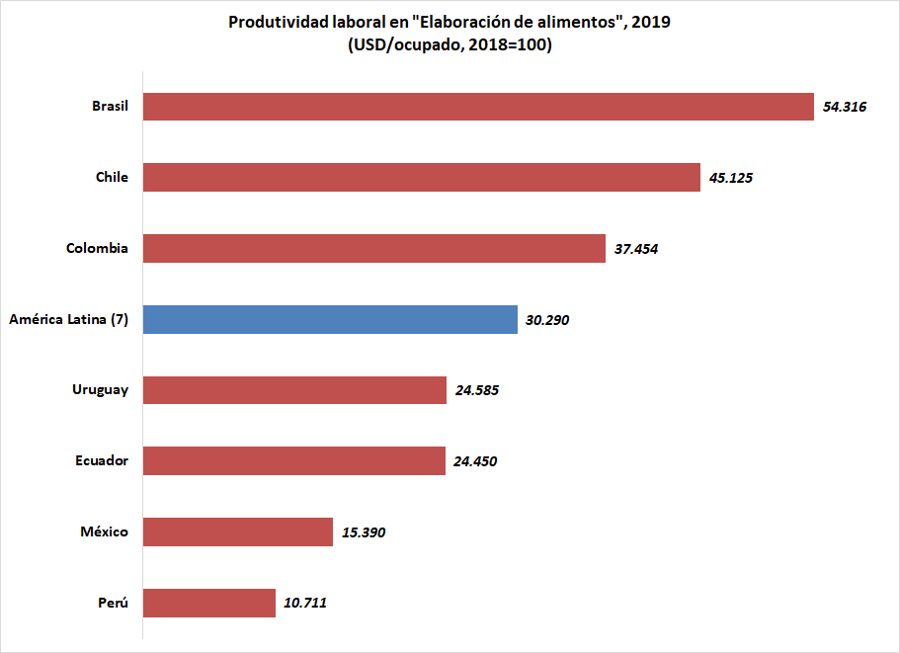
Fuente: BADECON CEPAL

Slide 9
Fuente: BADECON CEPAL
Información al último año disponible: Brasil(2021), Colombia (2022), Ecuador (2023),
Uruguay (2019), Chile (2022), México (2023), Perú(2019)

Slide 10
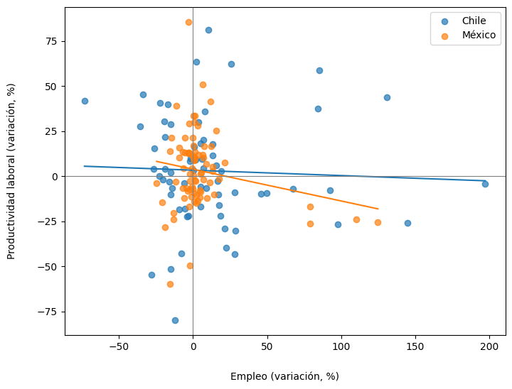
Trade off productividad-empleo-crecimiento
Chile y México presentan una relación negativa entre el crecimiento del empleo y de la productividad laboral. En ambos casos, los periodos de expansión del empleo no se traducen en aumentos de productividad, lo que sugiere un efecto de sustitución (más trabajadores generando incrementos en producción extensiva, pero no necesariamente en eficiencia). La alta dispersión y las pendientes cercanas a cero reflejan que la relación es débil y responde principalmente a fluctuaciones coyunturales.
Fuente: BADECON CEPAL
a: 12 divisiones dentro de manufactura, comercio e información y comunicaciones
b: el coeficiente de México es el único estadísticamente significativo al 90%

Slide 11
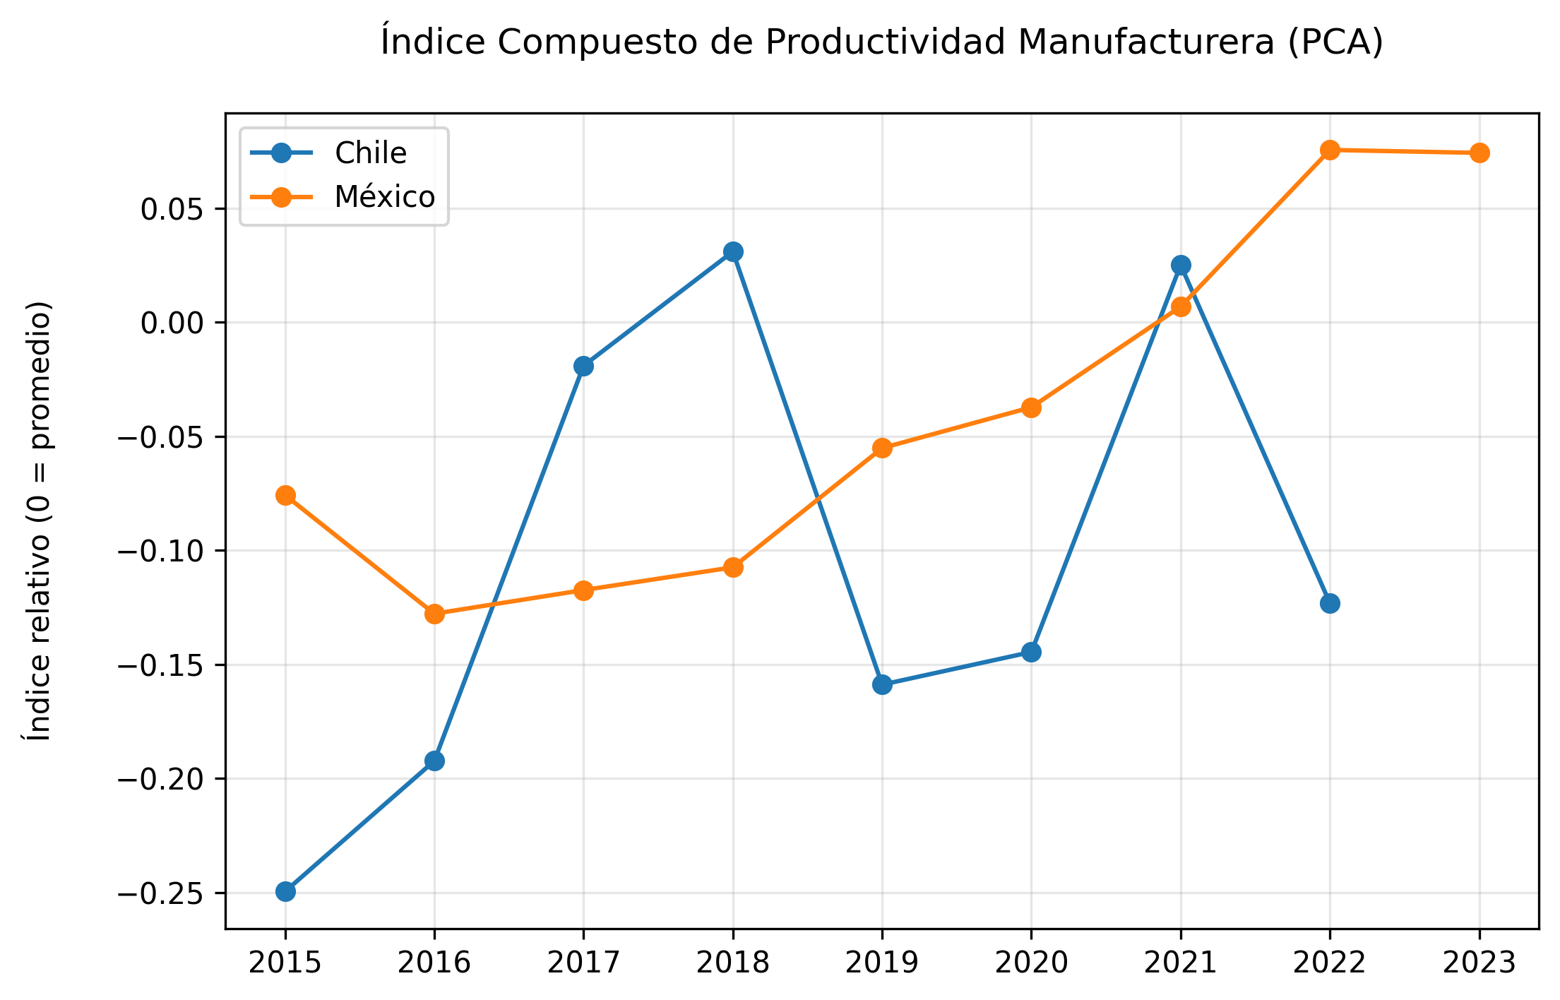
→ México muestra una trayectoria ascendente y estable, pasando de valores negativos (menor productividad relativa) a positivos desde 2021–2023.
→ Chile exhibe alta variabilidad, con mejoras puntuales (2018, 2021) pero sin consolidar una tendencia sostenida, permaneciendo en niveles por debajo del promedio general.
Fuente: BADECON CEPAL
Nota: Se calcula con el Valor agregado, el Valor bruto de producción, el consumo intermedio, las remuneraciones y el empleo.
Siendo el promedio cero, sobre el promedio es más productivo y bajo el promedio es menos productivo.
Se calcula para 23 industrias de la manufactura a dos dígitos, disponibles con información en ambos países.

Slide 12
En definitiva…
La información disponible permite identificar variables claves para un análisis de productividad, donde se puede estudiar tendencias y comportamientos relevantes, aunque requiere un mayor desarrollo para capturar los ciclos completos.
El análisis por subsectores aporta una visión más granular del desempeño económico, clave para comprender las dinámicas internas del sector, dada la heterogeneidad de las actividades económicas contenidas en los agregados.
Es necesario profundizar en los determinantes estructurales que explican los comportamientos extremos observados.
Estos hallazgos constituyen una base técnica para el diseño de políticas públicas más informadas y específicas.
En particular la productividad laboral ha mostrado una desaceleración en el ritmo de crecimiento en las 3 industrias estudiadas para el Caso de Chile, mientras que México muestra un aumento en la actividad de Comercio.
Para las 3 industrias y los dos países, se evidencia un aumento en el costo laboral en el periodo de estudio
El índice compuesto de la productividad en la Manufactura muestra a México como un país más competitivo dada su sostenida dinámica ascendente.

Slide 13
Reflexiones…
La evidencia sectorial generada a partir de BADECON constituye un insumo clave para el diagnóstico económico y la formulación de políticas públicas basadas en evidencia.
El análisis de productividad y competitividad permite identificar sectores con potencial de crecimiento y aquellos que requieren atención específica.
Avanzar en la estandarización y actualización de la información fortalece la capacidad de los países para monitorear su desempeño económico de manera continua y comparable.
La información recolectada puede integrarse con otros marcos analíticos de la CEPAL, potenciando su uso por distintas divisiones y proyectos.

Slide 14
Anexos

Slide 15
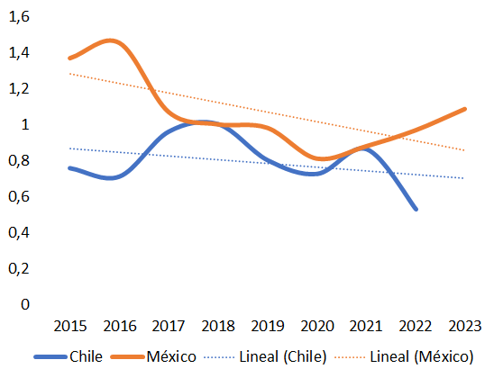
Manufactura
Valor agregado
(Índice, 2018=100)
Ocupados
(Índice, 2018=100)

Slide 16
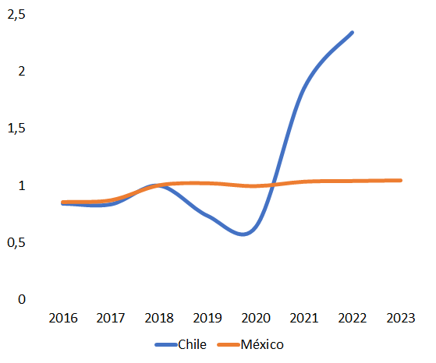
Comercio
Valor agregado
(Índice, 2018=100)
Ocupados
(Índice, 2018=100)

